Slide 1
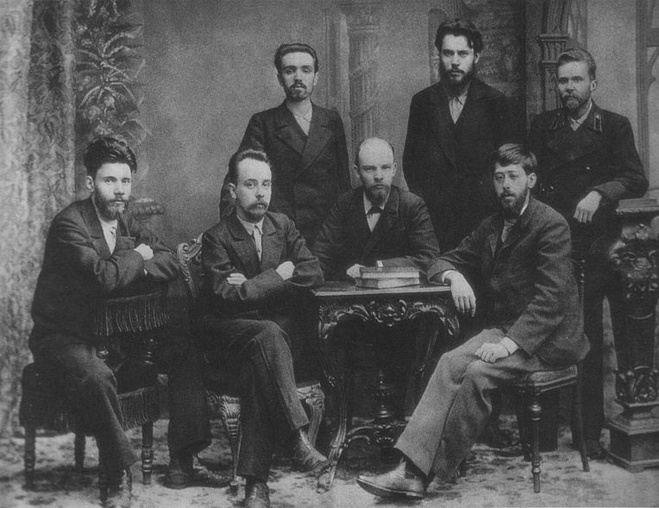
Общественное движение
в 1880-х –
первой половине 1890-х годов

Slide 2
В «Капитале» Карл Маркс подробно расписывает рецепт супа Румфорда.

Slide 3
«5 фунтов ячменя;
5 фунтов кукурузы;
на 3 пенса селёдок;
на 1 пенс соли;
на 1 пенс уксуса;
на 2 пенса перцу
и зелени».

Slide 4
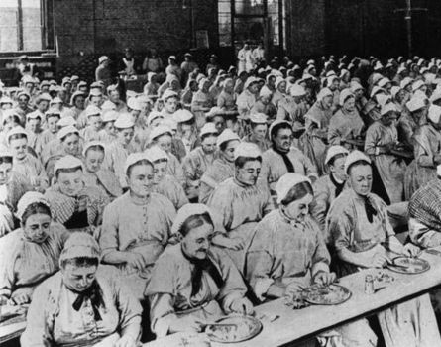
Суп Румфорда
Маркс приводит этот рецепт как пример того, какими способами жадные капиталисты стараются подешевле прокормить своих рабочих.

Slide 5
Похлёбка Румфорда стала основой для питания солдат практически всех армий вплоть до 1950-х годов.

Slide 7
Вопросы занятия
1
Революционное народничество.
2
Русский марксизм.
3
Либеральное движение.

Slide 8
Революционное народничество
Активные действия властей против террористов
В 1880-е годы начался кризис революционного народничества
Разгром народовольческой организации в 1883 году

Slide 9
К 1880-м годам революционеры испробовали все теоретические предложения народников.

Slide 10
И. Репин.
Арест пропагандиста.
1892

Slide 11
Результатом действий народников стало ещё большее укрепление самодержавия.
Покушение
на Александра II

Slide 12
Революционное народничество
Социализм
Народникам пришлось пересмотреть свои взгляды
Либерализм

Slide 13
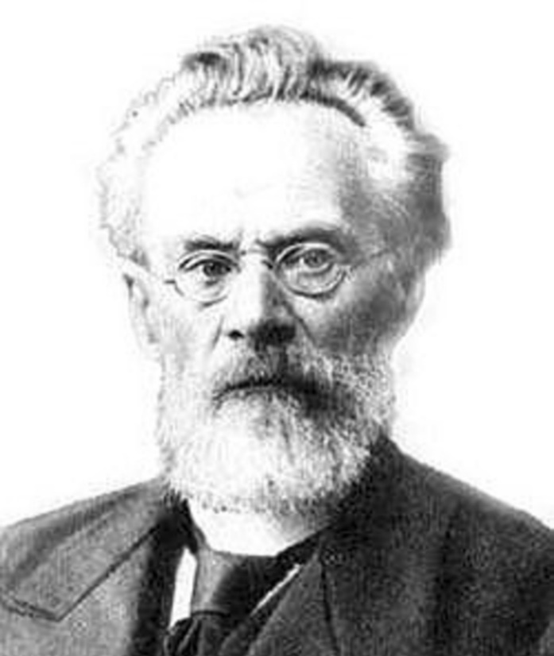
Были и те, кто коренным образом поменял убеждения.
Лев Тихомиров стал ярым сторонником самодержавия.

Slide 14
Революционное народничество
1
2
3
Оставались сторонники революционного народничества
Появлялись различные кружки, которые развивали идеи народников
Они ограничивались только теорией, не доходя до практических действий

Slide 15
На Александра III было совершено неудачное покушение, организованное петербургскими студентами.

Slide 16
Александр Ильич Ульянов

Slide 17
Карл Маркс (справа)
и Фридрих Энгельс
В конце XIX века зародилось марксистское движение.

Slide 18
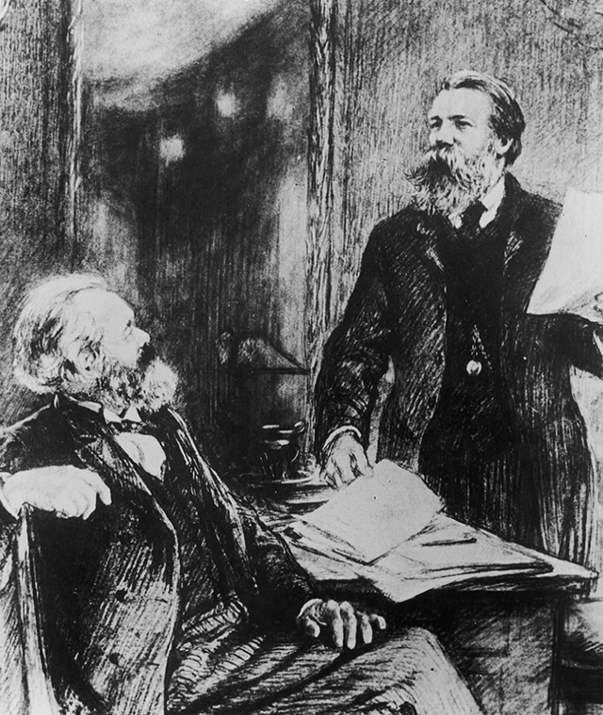
Маркс и Энгельс считали, что социализм возможен только после утверждения капитализма.
Совершить переход к социализму может только рабочий класс, сложившийся
при капитализме.

Slide 19
Маркс и Энгельс осознавали неизбежность борьбы рабочего класса и буржуазии.

Slide 20
Марксизм
В России стал утверждаться капитализм
Это противоречило идеям народников, что Россия придёт к социализму, миновав капитализм
Росло рабочее движение

Slide 21
В Женеве была создана первая русская марксистская организация – группа «Освобождение труда».

Slide 22
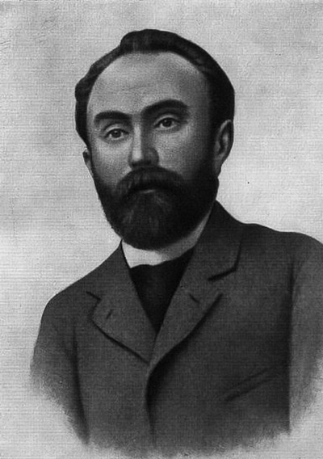
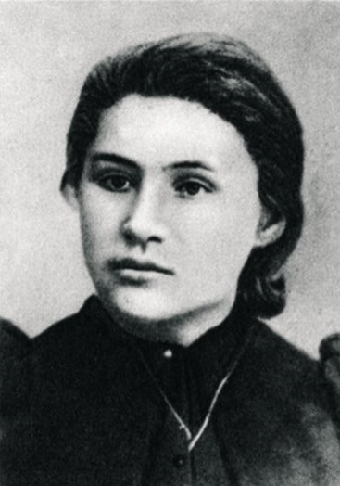
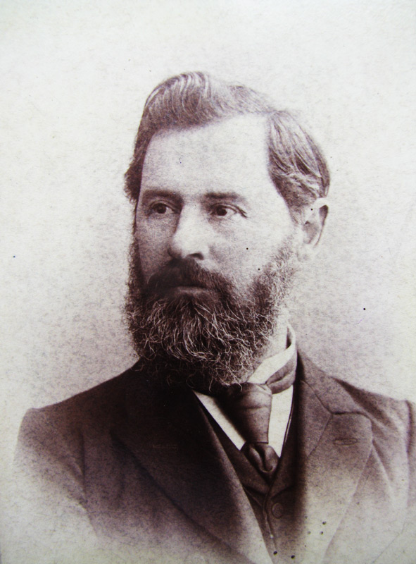
Георгий Плеханов
Вера
Засулич
Павел Аксельрод

Slide 23
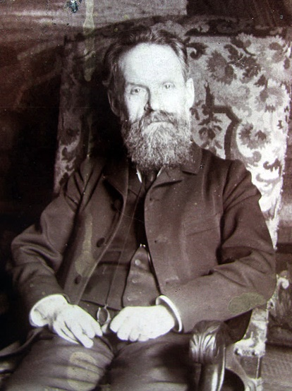
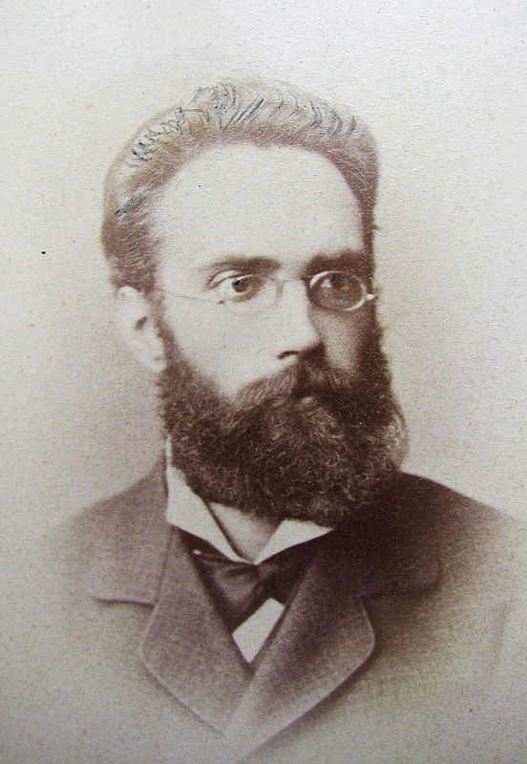
Лев Дейч
Василий Игнатов

Slide 24
Группа «Освобождение труда»
1
2
3
Россия идёт
по капиталистическому пути
Происходит увеличение числа рабочих
Это ведёт к распаду крестьянской общины

Slide 25
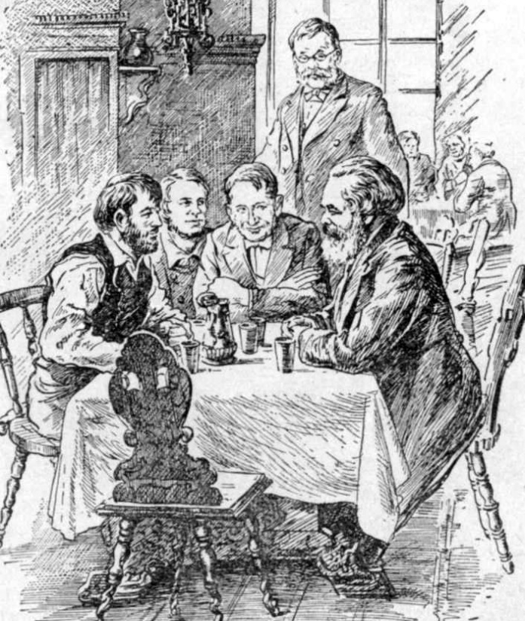
Рабочее движение нуждалось
в теоретической базе и разработанной программе действий.
Члены группы «Освобождение труда» переводили на русский язык работы Маркса и Энгельса.

Slide 26
Манифест коммунисти-ческой партии

Slide 27
Марксизм
«Социализм и политическая
борьба»
Группа «Освобождение труда» издавала собственные сочинения
Критика народнического учения и доказательство преимуществ марксизма
«Наши разногласия»

Slide 28
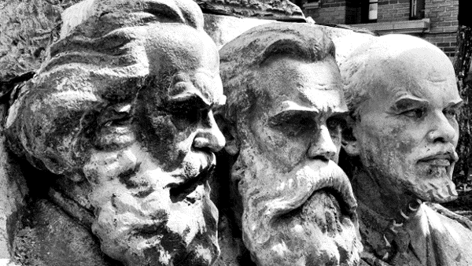
Усилиями группы «Освобождение труда» значительно выросло число сторонников марксизма.

Slide 29
Марксизм
Адаптировала марксизм к условиям русской жизни
К 1884 году была готова программа группы «Освобождение труда»
Показывала несостоятельность народничества

Slide 30
Программа группы «Освобождение труда»
«Освобождение труда»
Народники
Основная сила будущей революции – рабочие
Основная сила будущей революции – крестьяне
Признание того, что Россия вступила на капиталистический путь развития
Отрицание капитализма, поддержка самобытного «крестьянского социализма»
Постепенная подготовка революции через пропаганду марксистских идей
Призыв к стихийной
революции

Slide 31
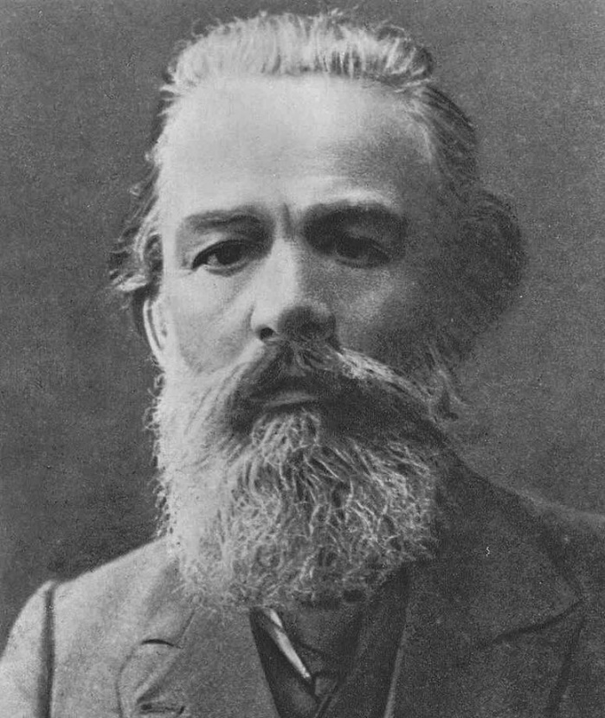
В Петербурге была создана «Группа Благоева».
Она поддерживали связь с группой «Освобождение труда».

Slide 32
В 1895 году петербургские марксисты объединились в «Союз борьбы
за освобождение рабочего класса».

Slide 33
«Союз борьбы за освобождение рабочего класса»
1
2
3
Организация отличалась большим числом участников и дисциплиной
В декабре 1895 года вышел первый номер нелегальной газеты «Рабочее дело»
В 1896 году «Союз борьбы» возглавил стачку текстильщиков Петербурга

Slide 34
Марксизм
Действия «Союза» дали стимул развитию марксистского движения
в России
В 1896 году «Союз борьбы» разгромила полиция
Это открыло возможность создания единой марксистской партии
Подобные организации появлялись в крупных промышленных центрах

Slide 35
В конце
XIX века более организованным стало либеральное движение.

Slide 36
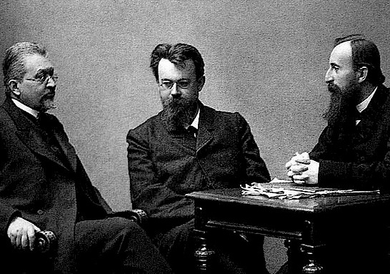
Либеральное движение
Опиралось на земства, которые должны были стать основой конституционных преобразований в России.

Slide 37
Либеральное движение
На основе губернских земств предполагалось создать всероссийский представительный орган
Необходимым стало создание системы органов местного самоуправления
Становился возможным переход к конституционному государственному устройству
Всероссийский представительный орган участвовал бы в выработке законов

Slide 38
Пётр Дмитриевич Долгоруков
Либералы подавали прошения правительству, однако это не имело результата.

Slide 39
Дмитрий Иванович Шаховской

Slide 40
Либеральное движение
1
2
3
В 1891–1892 годах
в России наступил голод, вызванный неурожаем
Правительство не смогло справиться с его последствиями
Помощь голодающим
была возложена
на земства

Slide 41
Раздача крестьянам хлеба в ссуду

Slide 42
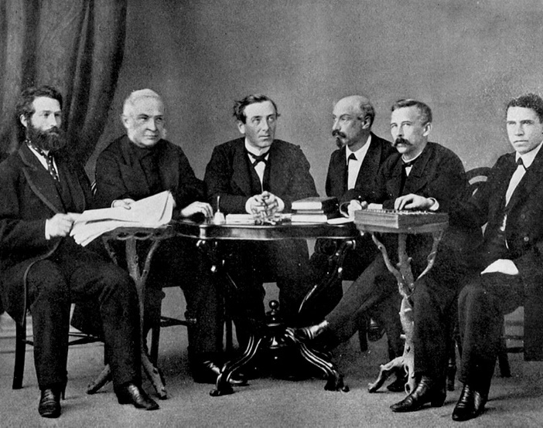
Либеральное движение
Либеральные земцы стали устанавливать между собой связи и начали подготовку создания собственной организации.

Slide 43
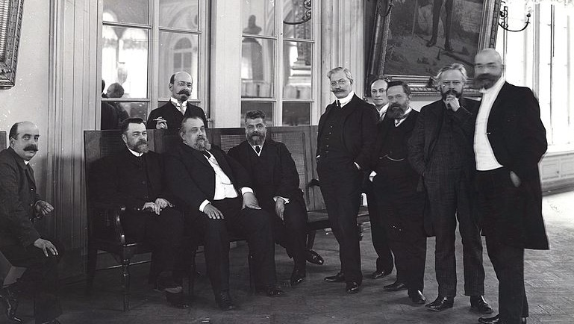
Либеральные
идеи получили распространение
среди интеллигенции.

Slide 44
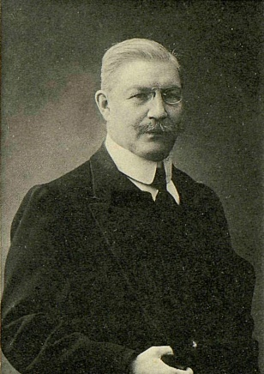
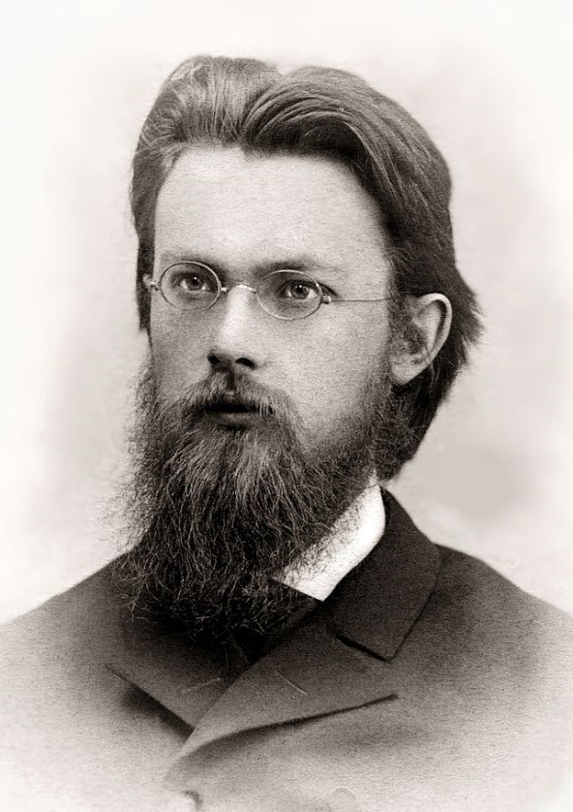
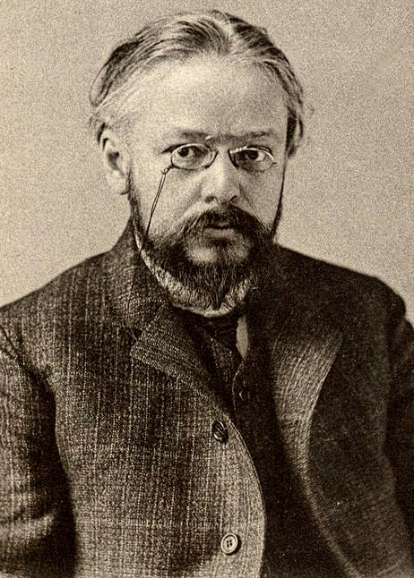
Павел Милюков
Владимир Вернадский
Александр Корнилов

Slide 45
Либеральными изданиями были газета «Русские ведомости» и журнал «Русская мысль».

Slide 46
Либеральные народники
1
2
3
Были и такие течения, для которых политические реформы отошли
на второй план
Их представители
больше беспокоились
о бедственном положении народа
Первостепенными должны стать реформы в сферах экономики и общественных отношений

Slide 47
Либеральные народники
Организация помощи крестьянам
Способы
построения социализма
Наделение крестьян землёй
Развитие сельской кооперации

Slide 48
Земская школа
Либеральными народниками были в основном представители земской интеллигенции.

Slide 49
Земский врач

Slide 51
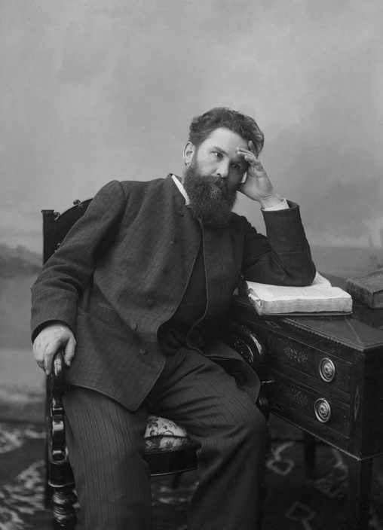
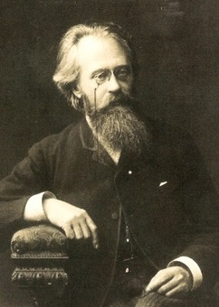
Владимир
Короленко
Николай Михайловский

Slide 52
Общественное движение в 1880-х – первой половине 1890-х годов
1
В 1880-е годы начался кризис революционного народничества.
2
В конце XIX века зародилось марксистское движение.
3
Первой русской марксистской организацией стала группа «Освобождение труда».

Slide 53
Общественное движение в 1880-х – первой половине 1890-х годов
В 1895 году петербургские марксисты объединились в «Союз борьбы
за освобождение рабочего класса».
4
5
Либеральное движение конца XIX века опиралось на земства.

